Slide 1
Požadavky
PB175

Slide 2
Požadavky
Požadavek lze definovat stručně jako „specifikaci toho, co by mělo být implementováno”.
Funkční požadavky (functional req.) určují, jaké chování nebo jaké služby bude systém nabízet.
Nefunkční požadavky (non-functional req.) specifikují vlastnosti nebo omezující podmínky daného systému (kvalita, technologie, dokumentace, řízení projektu, ..).
Požadavek vyjadřuje CO, nikoliv JAK.

Slide 3
Nefunkční požadavky
Výkon
Kapacita
Dostupnost
Shoda se standardy
Zabezpečení
Dokumentace
Organizace projektu
Technologie
…
Pozn.: Předpokládá se, že i váš semestrální projekt bude mít své nefunkční požadavky.

Slide 4
Nefunkční požadavky
Nefunkční požadavky je třeba zaznamenat a neustále je promítat do návrhu řešení. Pro tyto účely lze použít katalogový záznam
• Identifikační číslo
• Datum poslední změny
• Kdo požaduje, kdo přijímá
• Priorita požadavku
• Stručný název požadavku
• Detailní popis požadavku
• Návaznost na další požadavky
• Komplexnost/složitost požadavku
Podobně lze zacházet i s funkčními požadavky.

Slide 5
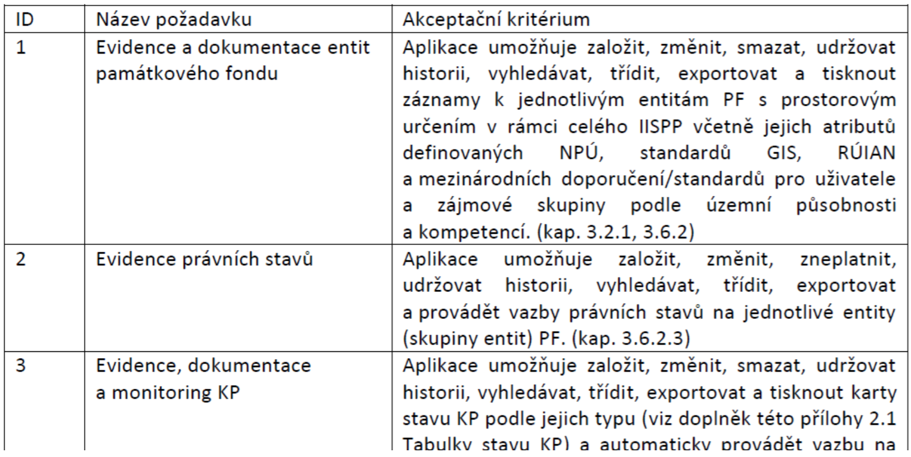
Seznam požadavků - příklad z praxe

Slide 6
Use Case Diagram
Diagram případů užití (Use Case Diagram) zachycuje vnější pohled na modelovaný systém (aplikaci) a tím pomáhá odhalit hranice systému.
Hlavním účelem je zachycení aktérů, kteří se systémem komunikují a vztahů mezi službami a těmi, kterým jsou poskytovány, a to vizuální i textovou podobou, která je srozumitelná vývojářům systému i zákazníkům.
Diagram zachycuje funkční požadavky.

Slide 7
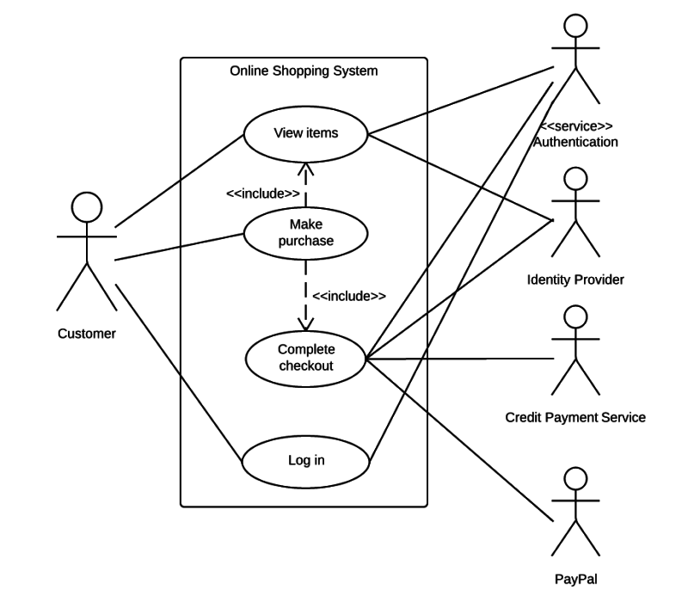
Use Case Diagram - příklad
Znalost tvorby Use Case diagramu se předpokládá v rozsahu předmětu PB007.

Slide 8
Úkol č.2, část 1
Vytvořte strukturovaný seznam požadavků na aplikaci.
Vytvořte Use Case Diagram včetně popisu dle standardu UML.

